Slide 1

TEMA 1: Los mercados,
enfoques, características
y determinantes claves
Curso virtual
Determinación de costos y
experiencias de mercados
en Bolivia

Slide 2
ÍNDICE
1. Fundamentos generales de mercados y sus principales características
2. Enfoque de demanda y oferta y dinámicas de funcionamiento desde el emprendimiento
3. Principales determinantes que influyen en el comportamiento del consumidor.

Slide 3
1. FUNDAMENTOS GENERALES

Slide 4
1. Descripción de los Mercados
En economía, es cualquier conjunto de transacciones o acuerdos de negocios entre compradores y vendedores.
El mercado es, también el ambiente social (o virtual) que propicia las condiciones para el intercambio
Desde el punto de vista desde el marketing, el mercado esta formado por todos los consumidores o compradores actuales y potenciales de un determinado producto. El proceso de medición es un aspecto fundamental en la investigación de mercados
Mercado: donde confluyen la oferta y la demanda. En un sentido menos amplio, el mercado es el conjunto de todos los compradores reales y potenciales de un producto.

Slide 5
2. Características de los Mercado de competencia perfecta
No todos los mercados son eficientes en el sentido de que no en todos ellos existe una condiciones técnicas llamadas de competencia perfecta.
Un mercado de competencia perfecta es aquel en el que existen muchos compradores y muchos vendedores, de forma que ningún comprador o vendedor individual ejerce influencia decisiva sobre el precio
Mercado real tiene
Fluctuaciones demanda insatisfecha
Excesos de demanda o sobredemanda
Falta de demanda.

Slide 6


4. Tipos de los Mercados
En base a su situación geográfica. Mercados locales, nacionales, regionales, internacionales e incluso del mercado global.
En base al tipo de cliente. Se habla de mercado consumidor, si sus productos van a manos del cliente final, que los usa; mercado industrial, si van a otros particulares que generan a partir de ellos productos elaborados; mercado revendedor, si los bienes van a manos de otros vendedores que los trasladan de lugar y los venden de nuevo a mayor precio; mercado de gobierno, formado por las instituciones públicas y del Estado.
En base a la naturaleza de lo comerciado. Se habla entonces de mercado de bienes o productos, mercado de servicios, mercado de ideas o mercado de lugares o bienes raíces, de acuerdo al
Introducción al Curso

Slide 7

3. Características de los Mercados de competencia imperfecta
Los mercados de competencia imperfecta son aquellos en los que bienes y productores son lo suficientemente grandes como para tener un efecto notable sobre el precio.
Existen varios modelos de este tipo de mercado entre ellos el mercado monopolístico y los diversos modelos oligopolisticos.

Slide 8
5. VARIABLES DETERMINANTES DEL MERCADO
La intervención de la empresa en el mercado está condicionada por la siguiente serie de factores:
Factores controlables por la empresa (Microambiente interno): Precio, promoción, producto, plaza.
Factores que no controla la empresa:
  Factores del macroentorno: Evolución de la tecnología, economía, socio .cultural, político –legal, etc.
  Factores microentorno: nº de competidores, estructura de la competencia, proveedores, etc.
  Factores inherentes al consumidor: nivel de renta, edad, n° de personas, etc.…
Introducción al Curso

Slide 9
2.ENFOQUE DE LA DEMANDA Y OFERTA

Slide 10
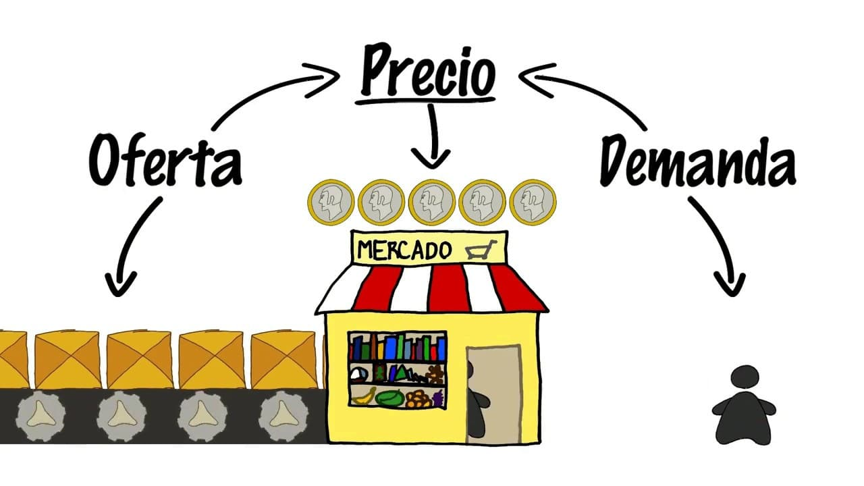
1. Características de la Oferta y Demanda
¿Qué es la demanda de mercado?
Es la cantidad de bienes y servicios requeridos por un grupo de personas en un mercado determinado, en el cual influyen los intereses, las necesidades y las tendencias.
Es uno de los principales factores utilizados por las empresas para fijar los precios de sus productos.
Precio y demanda están estrechamente relacionados: a menor precio mayor demanda y viceversa.

Slide 11
¿Qué es la oferta?
Es la cantidad de bienes y servicios que los oferentes están dispuestos a poner a la venta en el mercado a unos precios concretos.
Los precios no tienen por qué ser iguales para cada tipo de productos e incluso en un mismo producto, dos oferentes diferentes pueden decidir poner un precio diferente.
Los factores que influye en la oferta:
EL Precio del bien.
El precio de otros bienes sustitutivos en la producción.
Los precios de los factores productivos.
La tecnología.
Las expectativas empresariales.
Cambio en el número de productores.

Slide 12
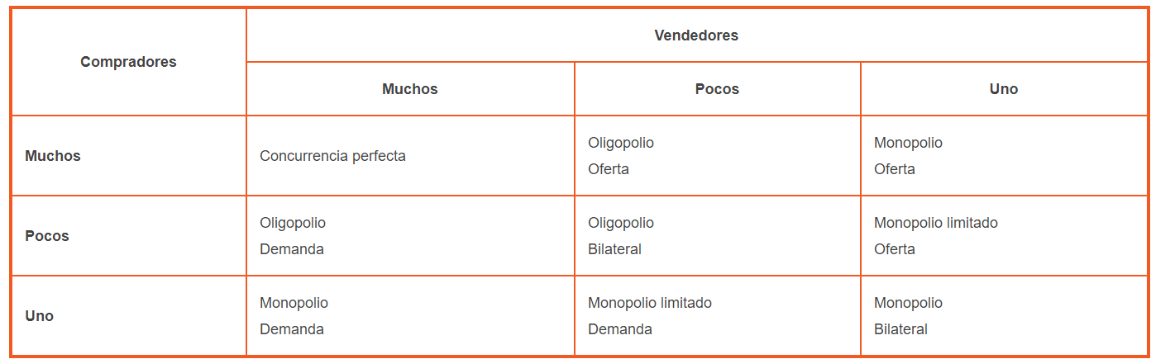
Tipos de mercado en función a la demanda y oferta

Slide 13
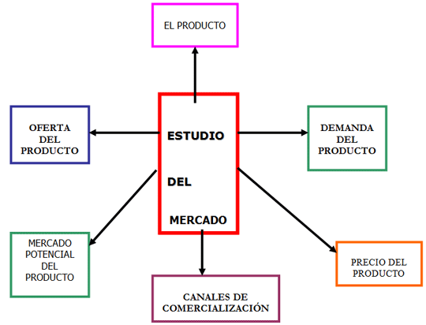
2. Estudio del mercado

Slide 14

3. Dinámicas de funcionamiento: Segmentación de mercado
Concepto: Es un proceso de división del mercado global en una serie de grupos homogéneos, distintos entre si, con el fin de desarrollar una oferta comercial adaptada a cada uno de ellos, de forma que permita satisfacer de una manera más efectiva las necesidades de cada uno de ellos y, a la vez, alcanzar los objetivos de la organización. La segmentación es la base de la orientación al mercado

Slide 15
3. COMPORTAMIENTO DEL CONSUMIDOR

Slide 16
1.Características del Consumidor
EL Precio del bien en cuestión.
El precio de otros bienes relacionados.
La renta.
Las preferencias del consumidor.
Las expectativas del precio y de la renta.
Cambios en el número de consumidores.
(Video)

Slide 17
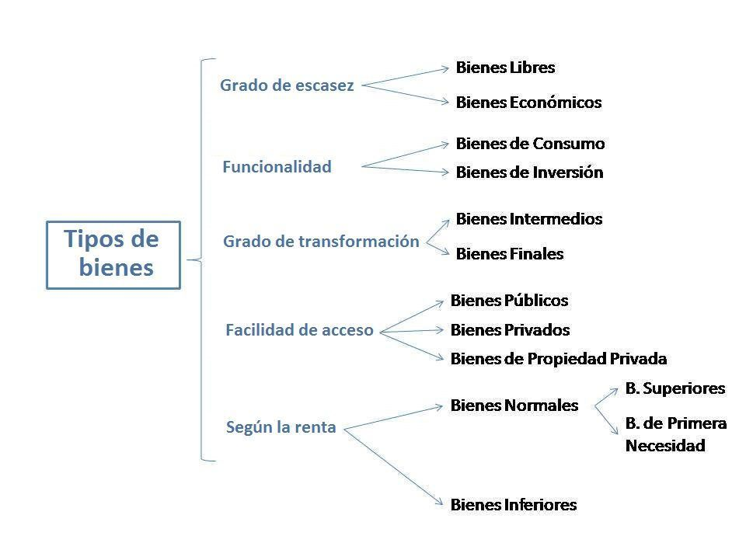
Tipo de bienes
Bienes normales: Su demanda aumenta porque aumenta la renta de las personas. Se da en la mayoría de los bienes. Por ejemplo, unos zapatos. Dentro de los bienes normales debemos distinguir otros dos tipos:Los bienes de lujo o superiores: Su demanda aumenta de manera más rápida que lo que lo hace la renta de los consumidores. Se da sobre todo en los servicios de ocio.
Los bienes de primera necesidad: Su demanda crece a un ritmo menor al que lo hace la renta de los consumidores. Por ejemplo, el pan.
Bienes inferiores: Son aquellos cuya demanda disminuye mientras que la renta de los consumidores aumenta. Esto se da porque al tener más renta los consumidores prefieren productos de mayor calidad. Por ejemplo, la comida rápida, los coches de segunda mano, etc.

Slide 18
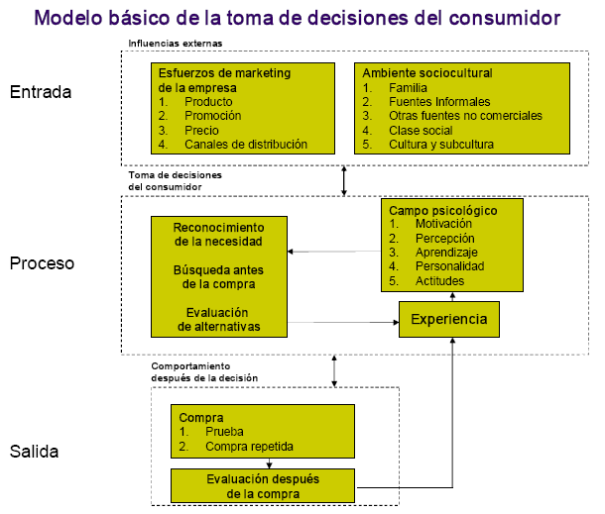
2. Estrategias para el estudio de consumidores
El análisis del comportamiento de compra del consumidor va a permitir a la empresa conocer e identificar las necesidades o deseos actuales y potenciales que tienen los clientes (base de marketing).
Como consecuencia, le va a permitir segmentar el mercado, de forma que se dirija mejor a cada uno de esos segmentos. Eso va a suponer una fuente de oportunidades si la empresa lo sabe aprovechar, lo que le va a permitir a su vez planificar de forma más eficaz y eficiente las políticas de marketing, facilitando esto la lealtad, es decir, va a permitir fidelizar a los clientes y obtener, por tanto, una rentabilidad.

Slide 19
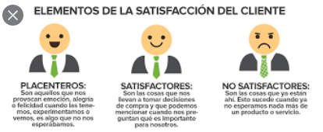
3. Fidelización del cliente
La fidelización del cliente es un proceso que consiste en desarrollar una relación positiva entre los consumidores y la empresa, para que regresen a comprar tus productos o servicios.

Slide 20

4. Características de un emprendedor
Quien quiera convertirse en
primera figura necesita una dosis
de humildad y aprender de los
maestros en las respectivas artes:
Introducción al Curso
Encuentre maestros en cualquier lugar del mundo.
– Estúdielos con mente abierta y disposición de aprender.
– No suponga nunca que descubrió lo mejor.

Slide 21
Preguntas que debe hacerse cuando se emprende
· ¿Qué producto o servicio venderá su negocio?
· ¿A quién le venderá su negocio?
· ¿Cómo venderá su negocio sus productos o servicios?
· ¿Qué necesidad de sus clientes atenderá su negocio?
Introducción al Curso

Slide 22
TRABAJO GRUPAL
Introducción al Curso

